Slide 1
Национален семинар за споделяне на езикови ресурси (ELRC) България Правна рамка на споделянето на езикови ресурси Женета Рогова Министерство на транспорта, информационните технологии и съобщенията

Slide 2
Преглед
Директивата за повторната употреба на информацията
Разяснения по правната рамка
Няколко съвета за адаптиране на информацията
Примери от опита на ELRC

Slide 3
Европейското право в областта на повторното използване на информация от обществения сектор (PSI)
Директивата за повторната употреба на информацията в обществения сектор е хармонизирана правна рамка за повторното използване на документите, притежавани от органите в обществения сектор (информация от обществения сектор).
Директивата обхваща писани текстове, бази данни, аудиовизуални записи и др.; не се прилага в образованието, науката, културата, радио- и телевизионното разпространение.
Директива 2003/98/ЕО (PSI), изменена с Директива 2013/37/ЕС; срок на транспониране: 18 юли 2015 г.

Slide 4
Транспониране на Директивата за повторна употреба на информацията в обществения сектор в България
Законът за достъп до обществена информация.
Кой? Организация от обществения сектор.
Каква информация? Всяка информация, за която няма изрично предвидено изключение/ограничение.
Тайните и ограниченията. Чувствителна информация. Информация, съдържаща авторски права. Лични данни.
Незасегнатите от тайни и ограничения части се предоставят за повторно използване.
При какви условия? Във формата и на език, на който е събрана или създадена. Стандартни условия, установени в наредбата.
По какъв ред?

Slide 5
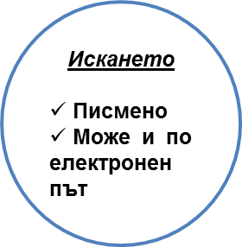
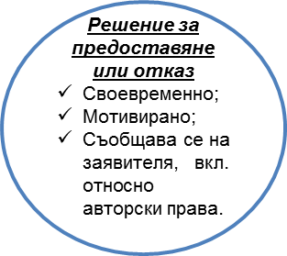
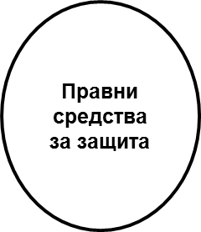
Процедурата

Slide 6
Структура на правната рамка
Документи, притежавани от обществения сектор

Slide 7
Структура на правната рамка
Лични данни
Информация от обществения сектор
Авторски права
Чувствителна информация

Slide 8
Етапи на подготвянето на информацията за повторно използване
Изключете конфиденциалната информация.

Slide 9
Етапи на подготвянето на информацията за повторно използване
Получете предварително информирано съгласие, намерете правното основание, анонимизирате или изключете личните данни.

Slide 10
Етапи на подготвянето на информацията за повторно използване
Уверете се, че няма авторски права на трети лица, че материалите са обществено достояние, или че са налице необходимите разрешения за използването на авторските права.

Slide 11
Етапи на подготвянето на информацията за повторно използване
Следвайте националните правила – ЗДОИ и Наредба за стандартните условия за повторното използване на информация от обществения сектор и за нейното публикуване в отворен формат.

Slide 12
Условията
Информацията може да се предоставя и безусловно. Презумпция за безусловност.
Винаги допустими условия: посочване на автора и посочване на промените.
Основни стандартни условия: Без защитени права (СС0) и Признание (CC BY).
Други стандартни условия.

Slide 13
Двоен подход
(Почти) винаги в двойна роля:
Предоставящ ресурси
Получаващ ресурси
Давам права. <= Получавам права.

Slide 14
Двоен подход
Роля на предоставящия ресурсите:
Предоставящ ресурси
Давам права.

Slide 15
Няколко съвета за адаптиране на информацията
Прилагайте правилата за повторно използване на информацията.
Спазвайте Общия регламент относно защитата на данните (GDPR) (Регламент (ЕС) 2016/679).
Избягвайте личните данни.
Винаги търсете правното основание.

Slide 16
Отношения с изпълнителите
Когато сте възложили езиковата работа по данните на други лица, например преводачи:
Погрижете се да запазите правата за свободно повторно използване на преводите и възможността да ги предоставяте на други лица (преводите са обект на авторско право, и ако не придобиете съответните авторски права от преводача, повторното използване може да се окаже невъзможно).
Предмет (резултати) на договора:
преведени документи в необходимия ви формат .doc, .pdf и др.;
преводаческата памет във формати, които могат да се ползват повторно (напр. TMX);
терминологични данни.

Slide 17
Двоен подход
Ако се нуждаем от повторно използване на някои съществуващи езикови ресурси:
Получаващ ресурси
Получавам права

Slide 18
Няколко съвета за използването на информация (авторски права)
Първо проверете в хранилището на ELRC:
Много административни органи от други държави членки споделят данни, подобни на нашите, които могат да са ни от полза.
Проверете в други хранилища на ресурси, които могат да разполага с полезни изчистени ресурси (ELRA, METASHARE, и др.).
Избягвайте ресурси от интернет, които не съдържат информация чии са правата.
Обърнете се към службата на ELRC за правна помощ, ако се нуждаете от изчистване на специфични ресурси, във връзка с авторските права.

Slide 19
Обозначенията
Carbonaro. CC BY-SA 4.0

Slide 20
Няколко примера за ресурси ELRC и условията за ползването им (I)
Описание: гръцки закон за ратификация на Международната конвенция относно корупцията. Национален план за борба с корупцията (Генерален секретариат по прозрачност и човешки права)
Размер: 173,536 думи
Предоставящ ресурса и носител на авторски права: Министерство на правосъдието, прозрачността и човешките права на Гърция
Лиценз (условия): CC-BY → Свободно ползване.
(Признание) → Необходимо е да се укаже носителят на правата (министерството).

Slide 21
Няколко примера за ресурси ELRC и условията за ползването им (II)
Описание: терминологична база данни от 729 езикови статии на английски език и преводът им на български език. Терминологичните ресурси са събрани основно от български езикови ресурси.
Размер: 729 езикови статии
Предоставящ ресурса и носител на авторски права: Института по български език (ИБЛ) на Българската академия на науките (БАН)
Лиценз: CC-BY-NC → Свободно ползване.
(Признание, → Необходимо е да се укаже авторът.
некомерсиално) → Само за некомерсиална употреба.

Slide 22
Няколко примера за ресурси ELRC и условията за ползването им (III)
Описание: 17 многоезични медицински бази данни обхващащи анатомия, интегрирана грижа, патохистология, хронични болести и физиотерапия
Размер: ~16,000 термина
Носител на авторските права: TERMCAT, Терминологичен център на каталунския език
Лиценз: CC-BY-ND → Свободно ползване.
(Признание, → Необходимо е да се укаже авторът.
Без производни) → Не могат да се правят промени без разрешението на TERMCAT.

Slide 23
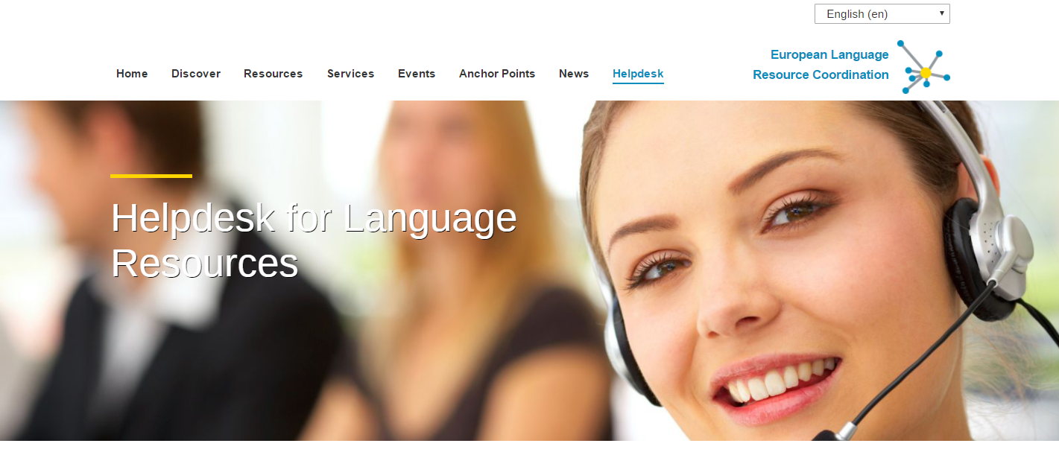
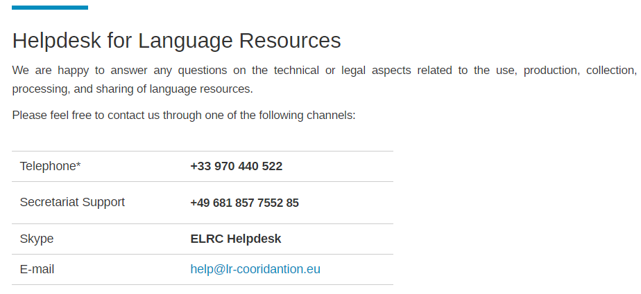
Въпроси?
Webforum: http://helpdesk.lr-coordination.eu/overview/

Slide 24
Въпроси?
Попитайте правните експерти по време на кафе-паузата!
ELRC Workshop, Ireland, 13.10.2017

Slide 25
Благодаря за вниманието!

